Slide 1
In den Kurs gehen, bearbeiten einschalten …

Slide 2
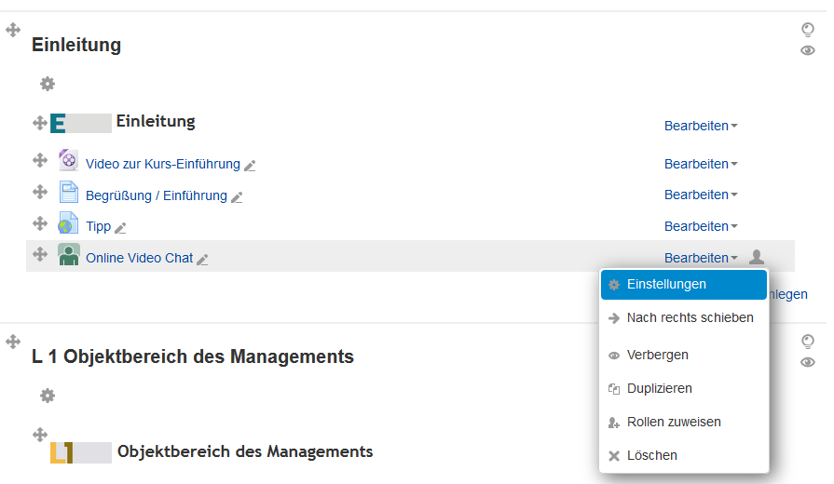
Bei Adobe-Element: Bearbeiten > Einstellungen

Slide 3
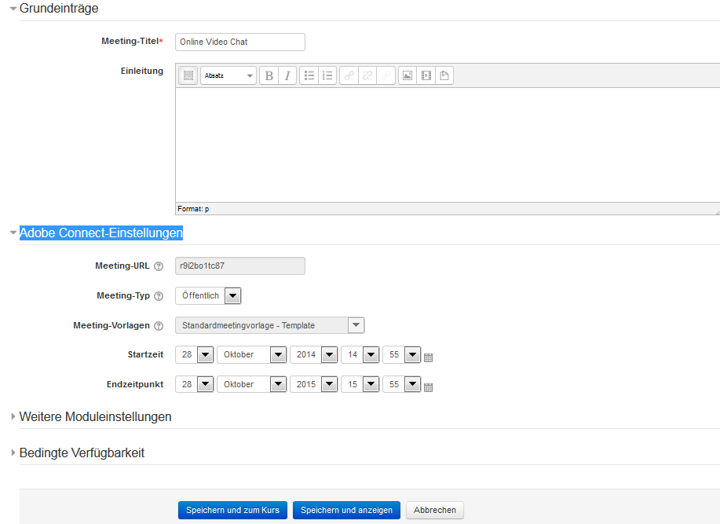
Endzeitpunkt hochsetzen

Slide 4
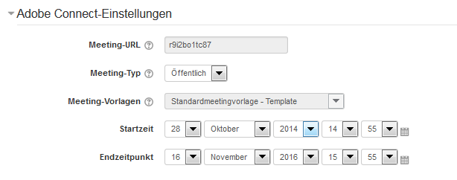
So sieht es dann aus

Slide 5
So sieht es nach dem Aufruf aus:

